Slide 1
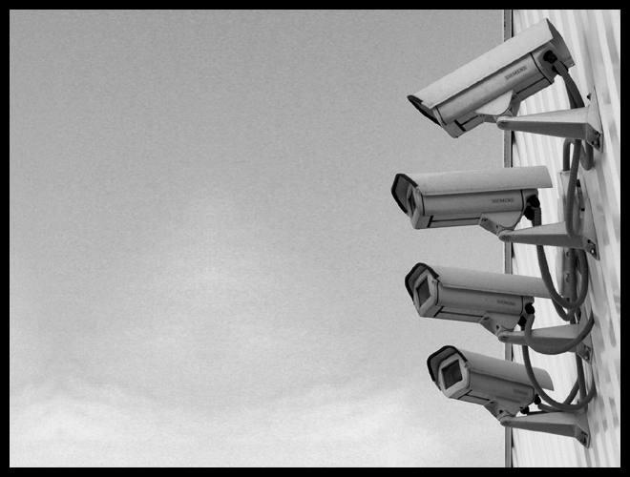
Caméra de surveillance

Slide 2
Peut-on piloter à l’aide d’un ordinateur distant
une caméra de surveillance ?

Slide 3
Sommaire
Introduction
Présentation du système
Etude mécanique du système
Le choix des composants électroniques
La programmation
Conclusion

Slide 4
Introduction
La sécurisation d’un lieu peut être réalisé par :
des moyens passifs
des moyens actifs
De nos jours, des systèmes simples peuvent être installés pour permettre la surveillance à distance automatique d’un lieu.

Slide 5
I. Présentation du système

Slide 6
Le cahier des charges du système est :
Commander une caméra à distance par un utilisateur à partir d’un Smartphone.
Positionner la caméra dans un laps de temps inférieur à 5 secondes
Détecter des intrusions
D’alerter en cas d’intrusion
Diffuser des images
Mémoriser les images
Visualiser les images à partir d’un Smartphone
Minimiser la détectabilité de la caméra
Coût raisonnable

Slide 7
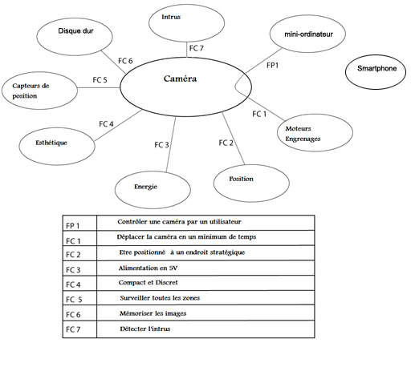
Diagramme pieuvre

Slide 8
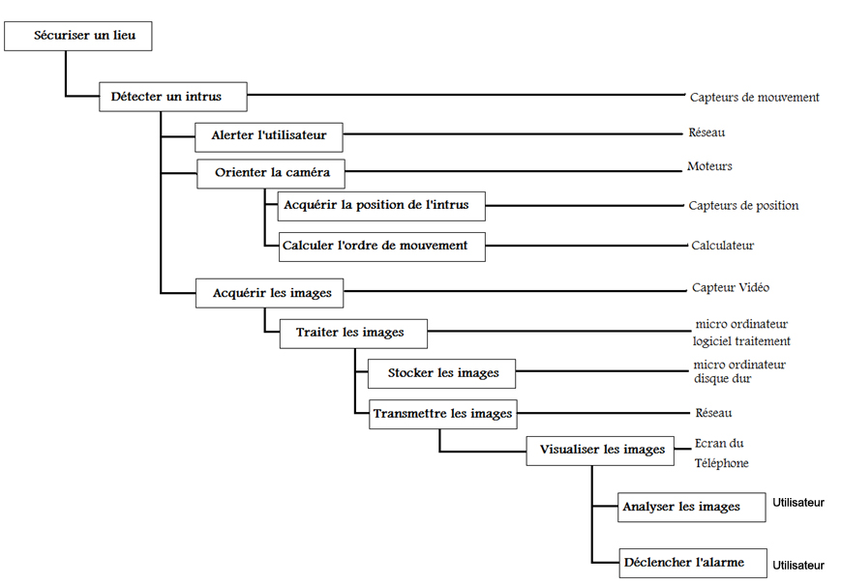
Diagramme FAST

Slide 9
II. Etude mécanique du système

Slide 10
A. Le schéma cinématique
B. Les caractéristiques du moteur
C. Vitesse de rotation

Slide 11
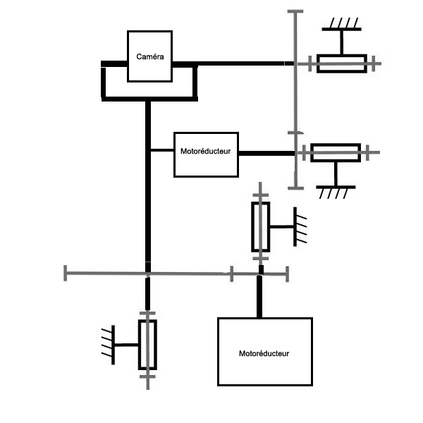
A. Le schéma cinématique

Slide 12
B. Les caractéristiques du moteur
0.5tr <---> 4 secondes
<=> 0.125 <--> 1 seconde
<=> Ns = 0.125tr/sec
<=> Ns = 7.5tr/min

Slide 14
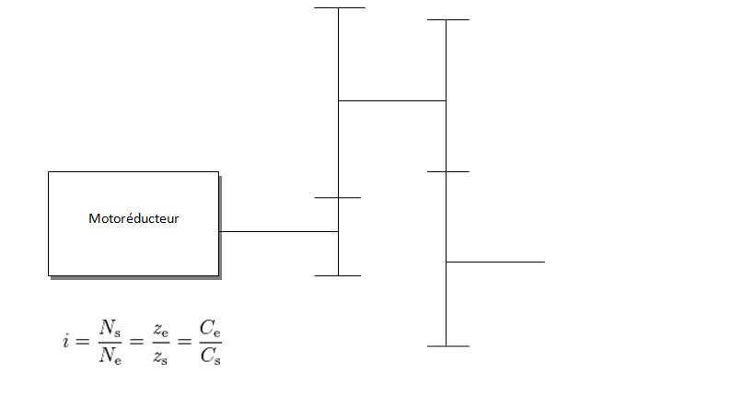
C. Vitesse de rotation
Vitesse de rotation de sortie du moteur 45trs/mn
Vitesse de rotation souhaitée 7.5trs/mn
Taux de réduction théorique: 0.163
Z = 38
Z = 18
U = 5V => Ns = 45 trs/mn
Z = 13
Z = 38
Ns = 7.29 tr/mn
Taux de réduction pratique: 0.162

Slide 15
II. Choix des composants électroniques

Slide 16
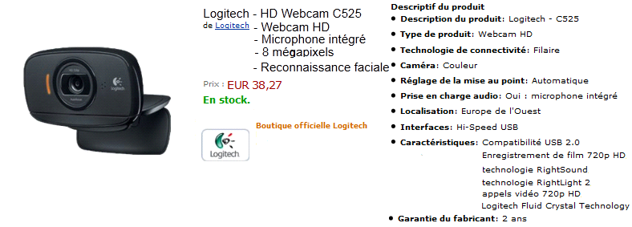
Choix de la caméra
Masse : 0.3kg
Dimensions d’encombrement : 200 X 200 X 150

Slide 17
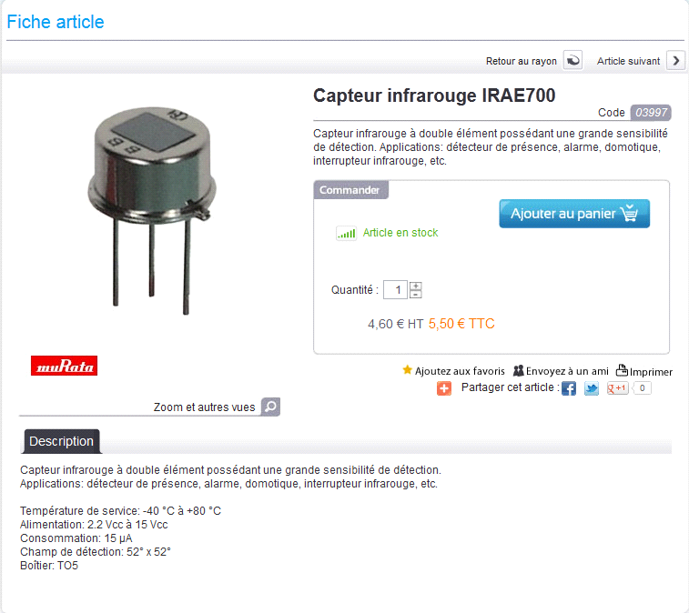
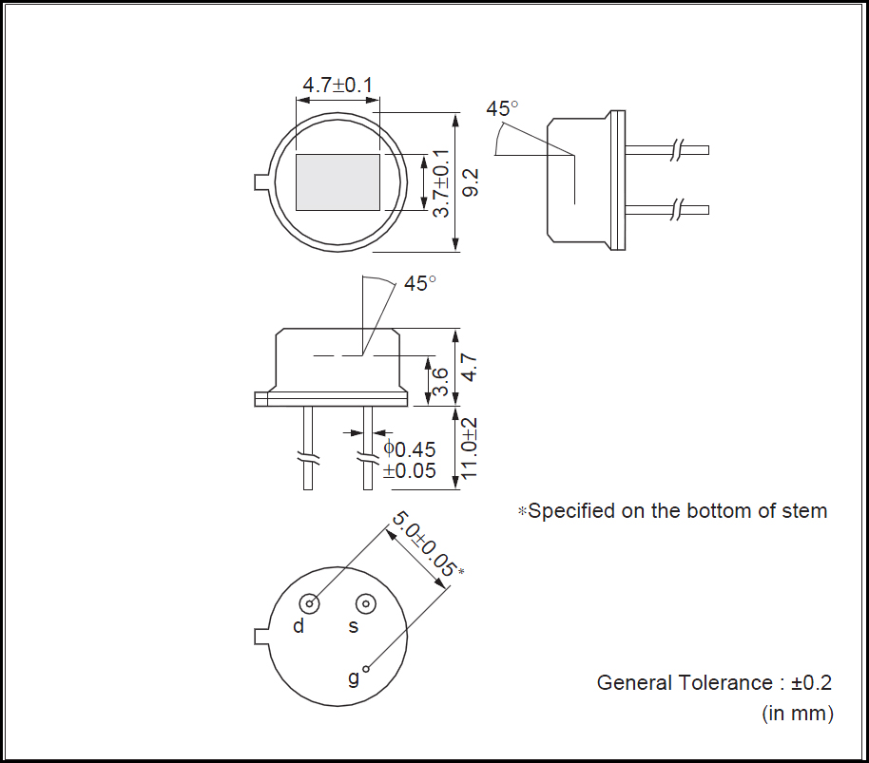
Choix du capteur
Pdf
Dimension d’encombrement : 10 X 10 X 15

Slide 18
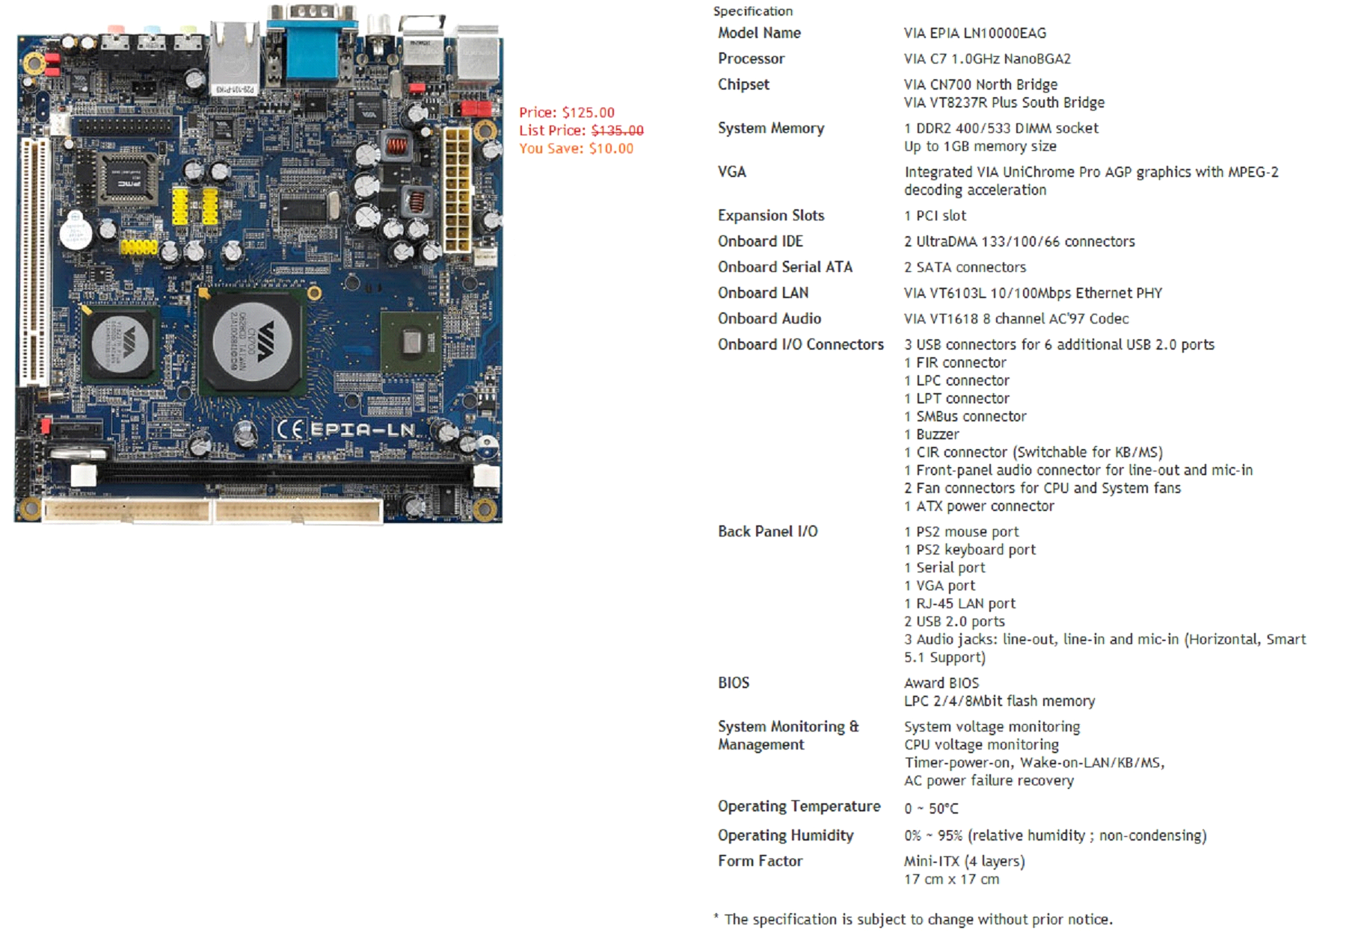
Choix du mini-ordinateur

Slide 19
IV. La programmation

Slide 20
A. Les capteurs, la détection d’intrus
B. Les moteurs et la caméra
C. Le disque dur
D. Le Smartphone, l’interface

Slide 21
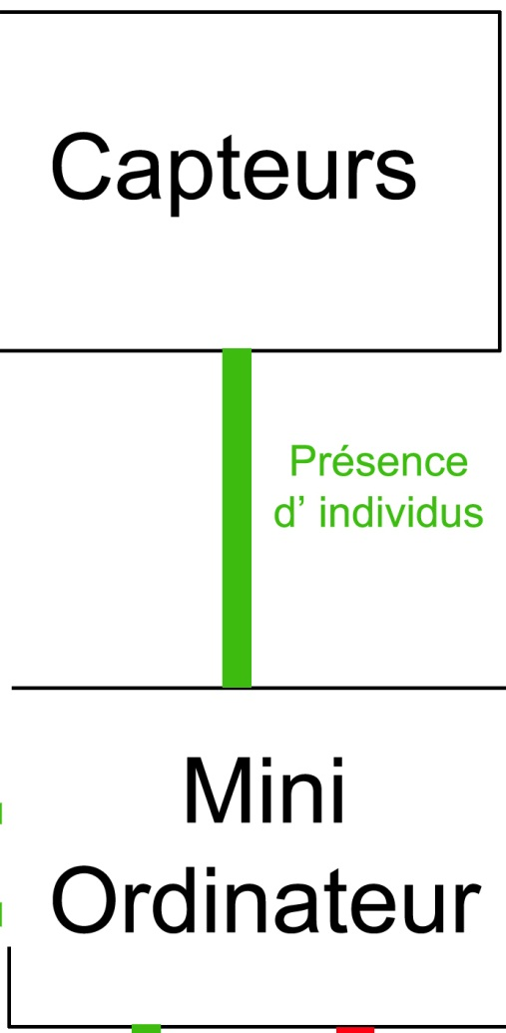
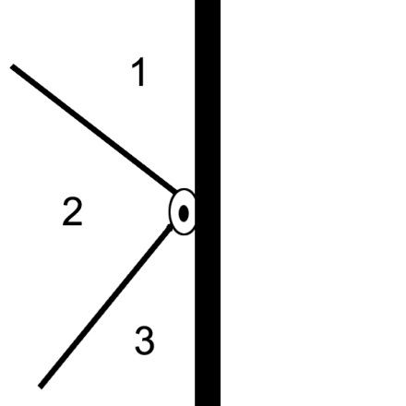
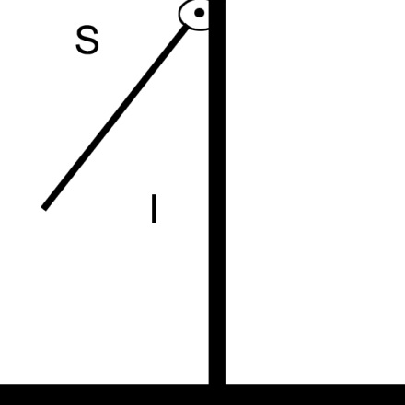
A. Les capteurs, la détection d’intrus
Capteurs activés | Mouvements à effectuer
1S | Rotation de 60° à gauche
2S | Pas de mouvement
3S | Rotation de 60° à droite
1I | Rotation de 60° à gauche et rotation de 60° vers le bas
2I | Rotation de 60° vers le bas
3I | Rotation de 60° à droite et rotation de 60° vers le bas

Slide 22
TANT QUE les capteurs ne sont pas actifs
ETEINDRE la caméra
FIN TANT QUE
ALLUMER la caméra
SI 1S activés
Dire au moteur 1 de tourner de 60° à gauche
SINON SI 2S activés
Ne pas bouger
SINON SI 3S activés
Dire au moteur 1 de tourner de 60° à droite
SINON SI 1I activés
Dire au moteur 1de tourner de 60° à gauche
Dire au moteur 2 de tourner de 60° vers le bas
SINON SI 2I activés
Dire au moteur 1 de tourner de 60° vers le bas
SINON SI 3I activés
Dire au moteur 1 de tourner de 60° à droite
Dire au moteur2 de tourner de 60° vers le bas
SINON
ATTENDRE ordre de l’utilisateur
FIN SI

Slide 23
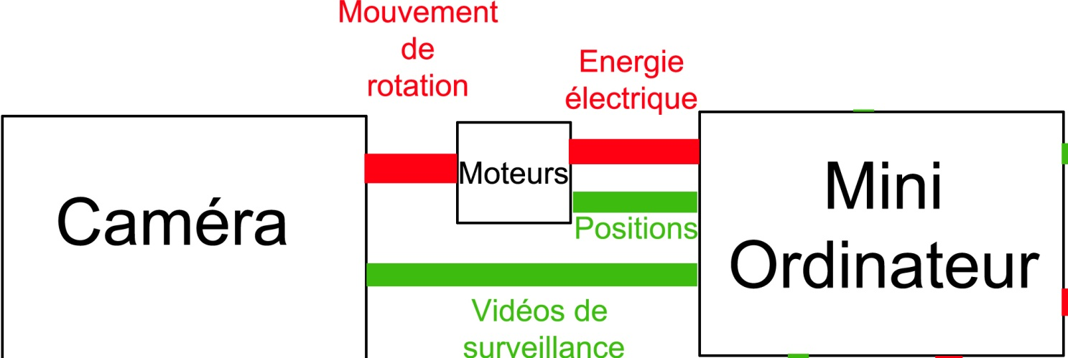
B. Les moteurs et la caméra

Slide 24
RECUPERER la position de la camera grâce aux moteurs
ATTENDRE calcul du mouvement (partie de l’algorithme des capteurs)
ENVOYER l’énergie suffisant pour effectuer le mouvement calculé aux moteurs
TANT QUE capteurs activés
RECUPERER les images de la caméra
FIN TANT QUE
ATTENDRE ordre de l’utilisateur à propos des commandes de la caméra ou des moteurs
SI il y a des ordres de l’utilisateur à propos des commandes de la caméra ou des moteurs
ENVOYER ordre de l’utilisateur à la caméra
SINON
ETEINDRE la caméra
REVENIR au début de l’algorithme
FIN SI

Slide 25
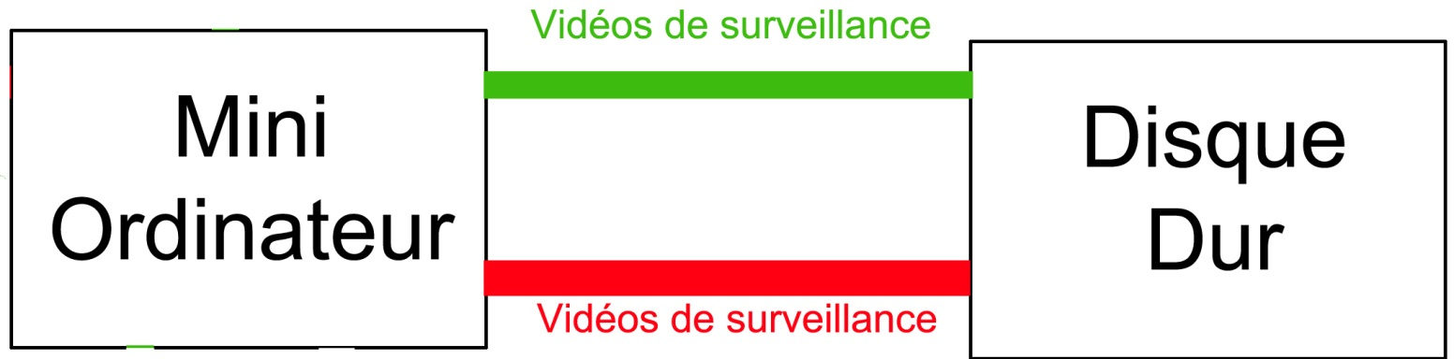
C. Le disque dur

Slide 26
ENVOYER les images de la caméra dans le disque dur
SI l’utilisateur le demande
RECUPERER les images de la caméra dans le disque dur
SINON
STOCKER les images de la camera dans le disque dur
FIN SI

Slide 27
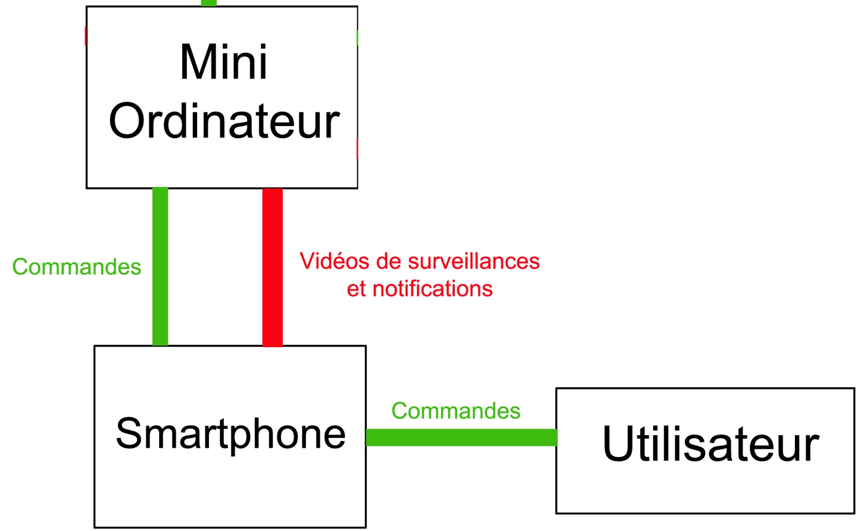
D. Le Smartphone, l’interface

Slide 28
SI capteur activés
ENVOYER notification d’intrusion au Smartphone
ACTIVER la caméra
RECUPERER réponse de la notification
SI OUI
ATTENDRE commandes de l’utilisateur
EXECUTER commandes de l’utilisateur
SINON
TANT QUE capteur activés
NE PAS DESACTIVER la caméra
FIN TANT QUE
FIN SI
SINON
ATTENDRE commandes de l’utilisateur
SI il y a des commandes de l’utilisateur
EXECUTER commandes de l’utilisateur
SINON
ATTENDRE détection de présence
FIN SI
FIN SI

Slide 29
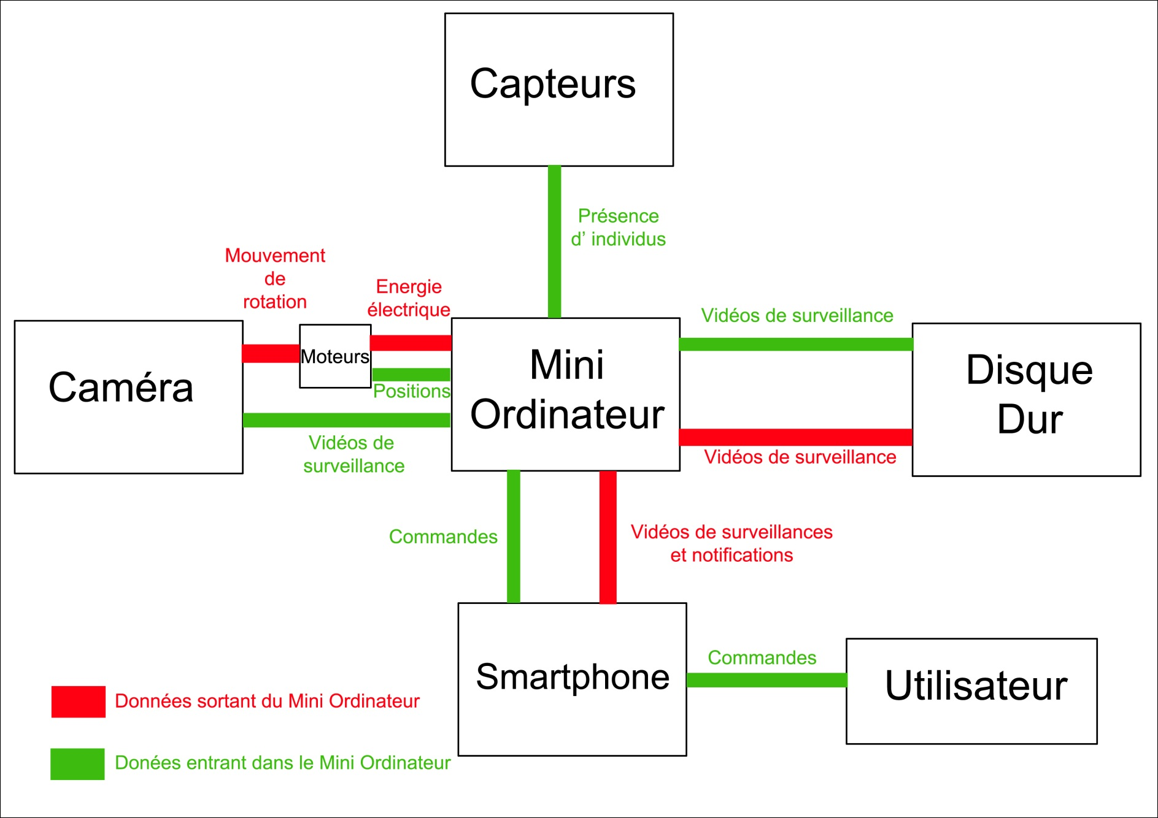

Slide 30
Conclusion
Le système répond au cahier des charges techniques
L’évaluation des coûts montre que le système ne répond pas à la contrainte financière (coût inférieur à 250euros)
ordinateur : 110e
boitier d’ordinateur : 20e
capteurs : 6 x 5e
moteurs : 2 x 20e
engrenage et carter: 2 x 20e
alimentation : 15e
liaison pivot, support : 40e (évaluation)
Ne jamais oublier la contrainte financière dans le choix des composants, l’ordinateur peut être remplacé par une carte programmable
Les contraintes d’intégration (température, humidité, normes applicables…) doivent être explicitée dans le cahier des charges initial afin de conforter les choix techniques.

